Slide 1
Формирование грамматических навыков говорения в рамках ФГОС
Учитель английского языка Новикова О.А.
МБОУ «Кингисеппская гимназия»
Г. Кингисепп
Ленинградская область

Slide 2
Понятие грамматический навык
Подходы к обучению грамматики
Способы формирования грамматических навыков
Формирование грамматических навыков говорения на уроках английского языка в рамках ФГОС

Slide 3
Грамматический навык
Е.В.Пассов называет грамматический навык как «способность говорящего выбрать модель, адекватную речевой задаче, и оформить его соответственно нормам данного языка». Под грамматическим навыком понимается автоматизированное использование грамматических средств речи.

Slide 4
Подходы к изучению грамматики
Имплицитный
Эксплицитный
Дифференцированный подход

Slide 5
Имплицитный подход
Структурный метод
Грамматическая структура-объект длительной отработки
Динамический стереотип
Коммуникативный метод
Высокая степень мотивации
Речевая направленность отработки
Разнообразие речевых контекстов использования

Slide 6
Эксплицитный подход
Дедуктивный метод
От правила к действию
Индуктивный метод
Учащиеся сами формулируют правила

Slide 7
Дедуктивный метод
Изучение правила
Поиск явления в тексте
Подстановочные, трансформационные упражнения

Slide 8
Индуктивный метод
Определение
явления через текст
Формулировка правила
Подстановочные упражнения
Трансформационные упражнения
Переводные упражнения

Slide 9
Способы формирования грамматических навыков
Система грамматических упражнений
Дидактические игры
Использование наглядности

Slide 10
Образовательные технологии
обучение в сотрудничестве
проблемное обучение
технология мастерских
развитие информационно-интеллектуальной компетентности
проектная
игровая
технология интегрированного обучения и др.

Slide 11
Технология сотрудничества
Обучение в сотрудничестве –технология обучения в процессе общения. (учитель-ученик, ученик-ученик)
The result of the action | already, just, not yet | Have you seen her today?
A completed action connected with the present | today | I have not seen her yet.
 | this week | She has just seen her.

Slide 12
Технология проблемного обучения
- проблемный вопрос- вопрос, ответ на который ученик ищет самостоятельно.
-проблемная задача- заранее заданы условия и неизвестные данные, поиск которых требует активную мыслительную деятельность
-проблемные задания- даны указания для самостоятельной поисково- познавательной деятельности учащихся
-проблемные ситуации- состояние умственного затруднения у учащихся, связанное с недостаточностью ранее усвоенных ими знаний или способов деятельности при решении познавательной задачи, задания.

Slide 13
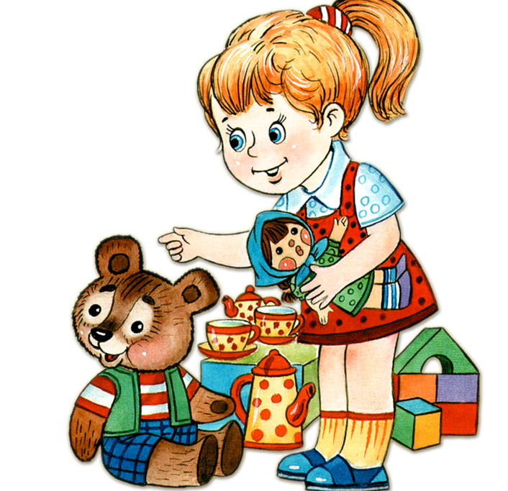
Past Continuous
-What is she doing now?
What was she doing yesterday at 6 o’ clock?

Slide 14
Compare
Present Continuous
Past Continuous
am, is, are+v1-ing
Am not, is not, are not+v1-ing
Am, is, are + v1-ing?
Was, were +v1-ing
Was not, were not+v1-ing
Was, were +v1-ing?

Slide 15
Игровая технология
Игра с картинками
Лото
Перевертыши
подарки
Крестики-нолики
Морской бой
Эстафета
комментатор
Changes
I wish
Repeat if I am right
A sound
A letter
Dominoes
Forfeits
Make up

Slide 16

A sound
-What is going on?
-The girl is
laughing.

Slide 17

подарки
-What are you going to do with it?
-What will you do with it?

Slide 18
Морской бой
 | 1 | 2 | 3 | 4 | 5 | 6
A |  |  |  |  |  | Ship4
B |  | Ship1
C | Ship5 |  |  | Ship3
D |  |  |  |  | Ship6
E |  | Ship2 |  | Shop7 |  | Ship8
Ship 1-Open the brackets using Present Continuous or Past Continuous Tenses.
1. My father and I (to play) chess yesterday at 6 o’clock.
2. I (to listen) to music now.
3. We (to do) shopping now.

Slide 19
перевертыши
He went for a walk yesterday and saw a very big dog.
A very big dog went for a walk and saw him.

Slide 20


Repeat if I am right
The boy is laughing.
Yes, he is laughing.
The girl is drinking tea.
-……..

Slide 21
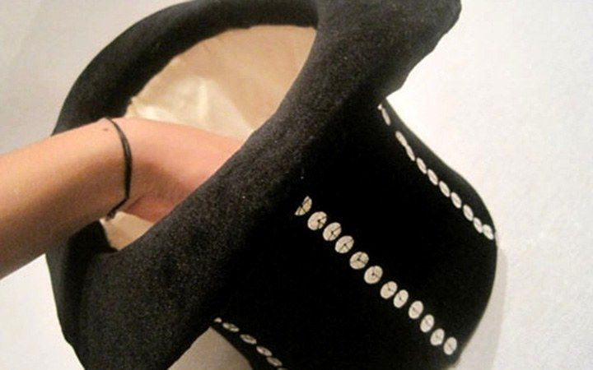
Forfeits
What should he/she do?
What do you want he/she to do?

Slide 22
Личностные УУД
Внутренняя мотивация к учению, самоопределение в учении

Slide 23
Коммуникативные УУД
Сотрудничество в поиске и сборе информации
Разрешение конфликтов
Контроль, коррекция, оценка действий партнера

Slide 24
Познавательные УУД
Общеучебные- поиск и выделение информации
логические- анализ и синтез информации, выбор для оснований и критериев сравнения
Установление причинно-следственных связей и построение логической цепи рассуждений
постановка и решение проблем – формулирование проблемы и самостоятельное создание способов решения творческого и поискового характера.

Slide 25
Регулятивные УУД
Самоорганизация к постановке цели (определение темы, целей)

